Slide 1
Github 教學
Nick

Slide 2
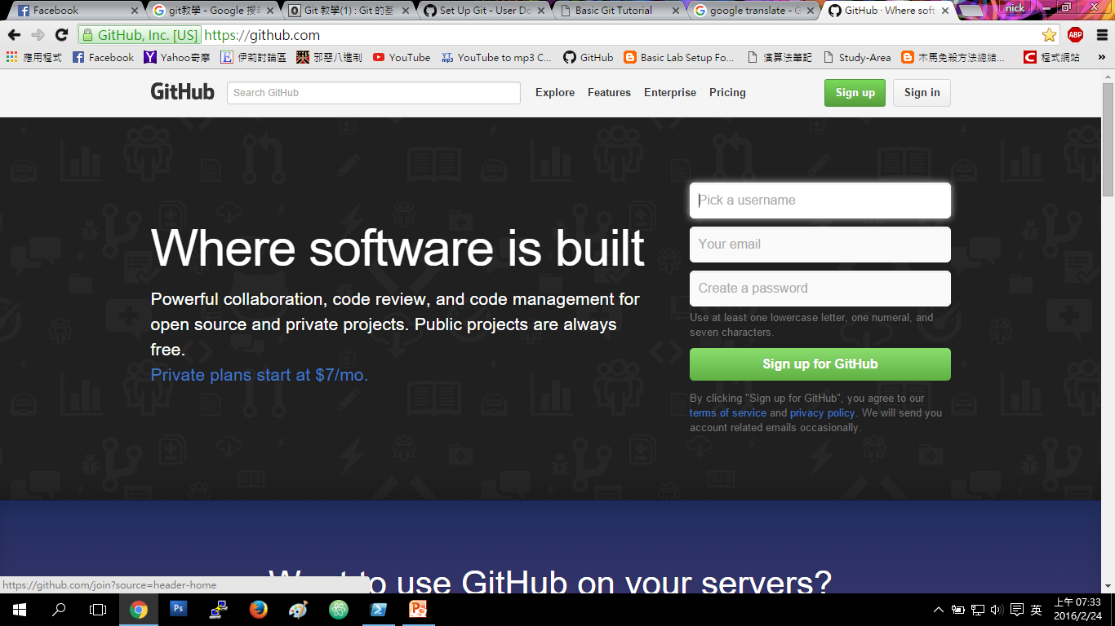
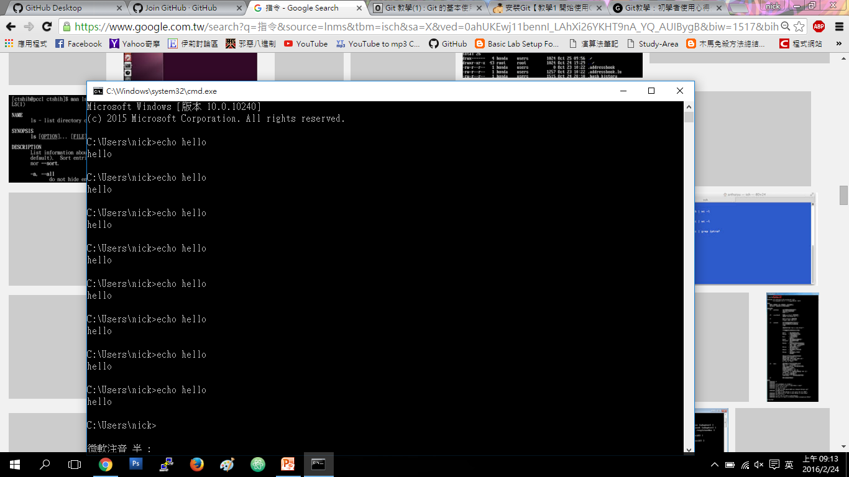
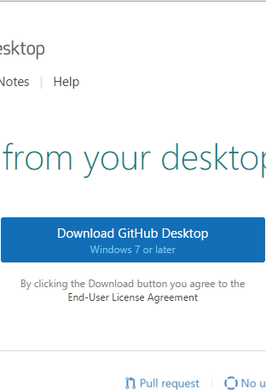
註冊帳號
下載client端
使用教學

Slide 3
介紹一下
Github
版本控制
寫程式的紀錄
團隊合作
Master 主軸
stable
stable
stable
New
Or test
Merge 合併
Branch 分支
Notes:
版本控制 寫程式常常會修改 可能會被改得很雜亂 也不知道是誰什麼時候改的
所以透過github可以幫助你管理你的程式 讓你的城市的每一個變動都可以知道是誰 在什麼時候 改了什麼
另外他也能當作你寫程式的一種紀錄 像是外面很多工作 的面試官就會要求你 拿gitgub帳號給他們 可以讓他們知道你寫過哪些城市 寫得如何
那再來就是團隊合作 當很多人共同開發一項系統的時候 常常程式會被改得亂七八糟
所以就會需要github來做好管理
那它的運作…

Slide 4
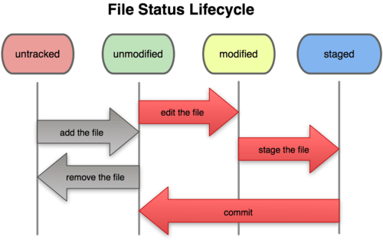
Notes:
那這個是github檔案的一個生命週期

Slide 5
註冊帳號
https://github.com
就是註冊帳號

Slide 6

安裝方法
Linux(apt-get install git or else)
Windows(github desktop)
Mac (brew install git )

Slide 7
Linux
apt-get install git

Slide 8
基本設定(不一定要打)
$ git config --global user.name “nick”
$ git config --global user.email “信箱”
檢視狀態
git config --list
修改: ~/.gitconfig

Slide 9
建立一個新的Repository
git init
會以當前目錄作為一個local端的Repository

Slide 10
git add “filename” git add . (當前目錄全部)
git status
git status
若要刪除已經add的檔案
git reset 檔案名稱

Slide 11
Git commit (nano)
Git commit -m “comment”
-----------------------本地端--------
若要查看詳細修改情況可以
git log –p filename
demo

Slide 12
推送到Github網頁
先至github 新增一個Repository
echo "# hello python" >> README.md
git init
git add README.md
git commit -m "first commit“
git remote add origin https://github.com/krnick/python.git
git push -u origin master

Slide 13
之後進行修改只需要
git push -u origin master

Slide 14
Remote 端
git init
git pull https://github.com/krnick/python.git
git add .
git commit –m “comment”
git remote add origin https://github.com/krnick/python.git
git push -u origin master

Slide 15
取消git Repository
刪除 .git (rm .git -r)
.gifconfig (rm gitconfig)
pwd| xargs rm –r
Cd .. 再刪除那個目錄

Slide 16
額外補充
Git clone 額外產生一個目錄
查看local端branch remote
:git branch (-r)

Slide 17
homework
請把上課的ppt 放到自己的github上
https://github.com/krnick/homeworkpython.git
並找出我最新一次的comment
新增一個學號.py檔案來print “comment”
push

